Slide 1



Move to Kubernetes User Acceptance Testing (UAT) Environments

Slide 2
Let’s get started
Project Goals
What is UAT ?
Kubernetes - Road map
Kubernetes in one minute
Challenges
What do we achieve so far?
Demo
Questions

Slide 3
Project Goals
Build demand stack on Kubernetes
Move demand to US
Deprecate Dev Servers

Slide 4
The Problem
Today at Platform stack were using approximately 15 different containers in order to run on a development environment , this stack consume a lot of pc resources error prune from many different component (ssp consul, jenkins changes,
And need maintenance to support new CPU architectures.

Slide 5
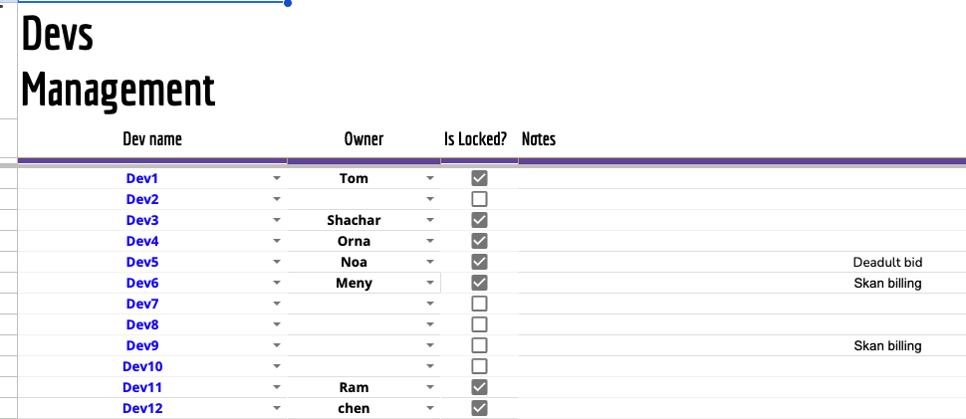
The Problem

Slide 6
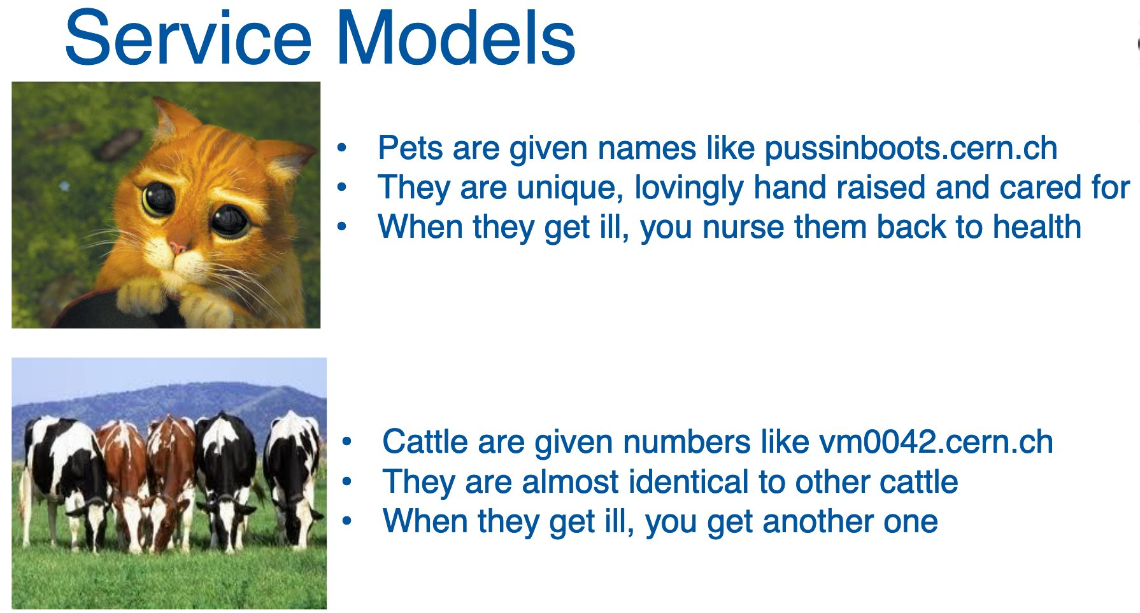
Notes:
Servers in on-premises data centers are generally viewed as “pets”, whereas servers in the cloud are considered “cattle”.

Slide 7




Create UAT Env For Testim.io (E2E tests)
Kubernetes
Road Map
Create Dev Server for QA
Local Development on Kubernetes
Demand Production on Kubernetes
Notes:
סיימנו שלב ראשון אנחנו עכשיו בבדיקות של סביבה מוכנה להרצות של
הroad-map
בנוי בצורה כזאת שאנחנו מעבירים את היכולות לאט לאט
את התוצרים אנחנו מכניסים לעבודה יום יומית
כדי שנלמד את היכולות נעשה את ההתאמות הנכונות ונקבל פידבק כל פעם איך להשתפר
וככל שאנחנו מתקדמים עם הפרויקט אנחנו גם צוברים שעות טיסה בקוברנטיס
לומדים את היכולות ומתאימים את הסביביות שלנו לעבוד
Phase 0: Working POC (Testim.io)
Automation - Github Actions Build images
Node Secret manager move secret from config maps
Third parties configuration sync ( ssp-pjs, PHP) - move external links to ENV variable (mysql,memsql … ).
Localstack - CloudFront serving static file solution (Chen Levin)
Connection stability tests with selenium grid
Move Uat Emviorment to (Run Testim IO)
deploying the environment on demand with TTL
PHP needs post-docker-compose to start the command
`php /usr/local/ssa/www/maintenance/runMaintenance.php generateDatabaseGlobals.php`
Clean ups uat docker images and environment
Phase 1: Staging
Staging (Dev Servers-10)
(!*) Support QA with basic steps such as updating configuration switch database, etc..
Phase 2:Local Dev
ELK with Syslog logging app support
Local Development with telepresence
(!*) Testing Debugging tool works
(!*) Support Aurora snapshot DB (RDS instances), Maybe aurora image?
(Elad eldor)
Memsql cluster US connection
Prepare onboarding procedure document how to troubleshoot environment
Update commit QA devs
Goal Phase 3: Production Kube

Slide 8
What is UAT environment ?
User acceptance testing (UAT) environments (also called staging).
Fully capable environment that behave like production.
allow the application's main users to test new features before they are pushed into the production environment.

Slide 9
Create Env For Testim.io (E2E tests)
Kubernetes
Road Map
Create Dev Server for QA
Local Development on Kubernetes
Demand Production on Kubernetes
Notes:
סיימנו שלב ראשון אנחנו עכשיו בבדיקות של סביבה מוכנה להרצות של
הroad-map
בנוי בצורה כזאת שאנחנו מעבירים את היכולות לאט לאט
את התוצרים אנחנו מכניסים לעבודה יום יומית
כדי שנלמד את היכולות נעשה את ההתאמות הנכונות ונקבל פידבק כל פעם איך להשתפר
וככל שאנחנו מתקדמים עם הפרויקט אנחנו גם צוברים שעות טיסה בקוברנטיס
לומדים את היכולות ומתאימים את הסביביות שלנו לעבוד
Phase 0: Working POC (Testim.io)
Automation - Github Actions Build images
Node Secret manager move secret from config maps
Third parties configuration sync ( ssp-pjs, PHP) - move external links to ENV variable (mysql,memsql … ).
Localstack - CloudFront serving static file solution (Chen Levin)
Connection stability tests with selenium grid
Move Uat Emviorment to (Run Testim IO)
deploying the environment on demand with TTL
PHP needs post-docker-compose to start the command
`php /usr/local/ssa/www/maintenance/runMaintenance.php generateDatabaseGlobals.php`
Clean ups uat docker images and environment
Phase 1: Staging
Staging (Dev Servers-10)
(!*) Support QA with basic steps such as updating configuration switch database, etc..
Phase 2:Local Dev
ELK with Syslog logging app support
Local Development with telepresence
(!*) Testing Debugging tool works
(!*) Support Aurora snapshot DB (RDS instances), Maybe aurora image?
(Elad eldor)
Memsql cluster US connection
Prepare onboarding procedure document how to troubleshoot environment
Update commit QA devs
Goal Phase 3: Production Kube

Slide 10
Kubernetes in one minute
Node JS Server - App
Notes:
יש לנו אפליקיציה node

Slide 11
Kubernetes in one minute
Node JS Server - App
Notes:
אנחנו עוטפים אותה בcontainer Dockrize עכשיו היא יכולה לרוץ בכל מקום חוץ מהמחשבים של בר ושחר
הישות הזאת נקראת POD

Slide 12
Kubernetes in one minute
Replication controller (Deployment)
Node JS Server - App
Notes:
Kubernatis יש קונספט שנקרא Replication controller (Deployment) עכשיו אנחנו יכולים להגיד ל Kubernetes אתה רואה את ה node-server הזה אני רוצה 4 כמוהו

Slide 13
Kubernetes in one minute
Replication controller (Deployment)
Node JS Server - App
Node JS Server - App
Node JS Server - App
Node JS Server - App
Notes:
הוא יגיד לך אין בעיה ייצר 4 מופעים של הקונטיינר
יכול להיות שהם יהיו על אותה מכונת EC2 יכול להיות שהם יהיו על מכונות שונות
אם במקרה אחת האפליקציות קורסת הוא יעלה עבורנו אפליקציה חדשה
אם במקרה מכונה הEC2 נופלות הוא פשוט ירים הכל על מכונה אחרת

Slide 14
Kubernetes in one minute
Service
Replication controller (Deployment)
Node JS Server - App
Node JS Server - App
Node JS Server - App
Node JS Server - App
Notes:
אוקי זה נחמד שיש לנו מלא קונטיינרים רצים על כל מיני מכונות EC2 אבל אנחנו עדיין צריכים
מישהו שידאג להעביר את הtraffic ל pods האלה ולדעת איפה כל אחד מהם נמצא בעצם מה הכתובת IP שלו
אז כאן מגיע בעצם הישות הנופספת Service
Service הןא בעצם מייצג כתובת hsot name שיעביר data אל הPODS
ויעשה load balance בינהם

Slide 15
Challenges
Pods Can’t be manipulated after deploy.
We Don’t want to use AWS service
We Can’t use consul to manage configuration.
UAT development process should support backwards forward computability

Slide 16
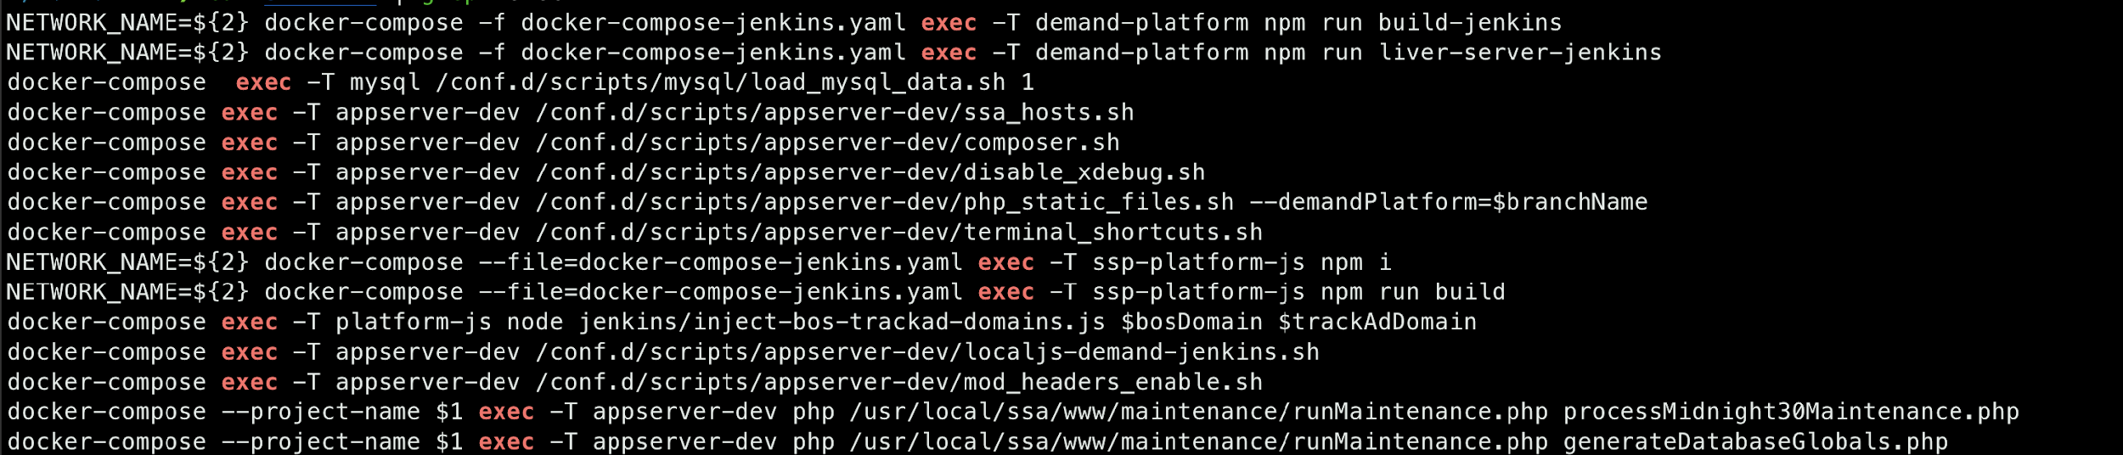
Pods Can’t be manipulated after deploy.
Notes:
אם יצא לכם פעם לעבוד על הסקריפט הרמת סביבות שלנו ב testim.iע הcontainer אנחנו עושים המון מניפולציות כל
אחרי ה docker-compose up כל הפקודות האלה היינו צריכים להעביר לרמת ה dockerfile
פשוט להבין כל אחת מהפקודות מה היא עושה האם היא נחוצה בכלל ואם כן לגרום לזה שכשהקונטיינר למעלה היא כבר תהיה שם מוכנה
לאחר שהצלחנו לעשות את זה ייצרנו ספציפי שמייצר את הimage החדש מותאם לתצורת UAT

Slide 17
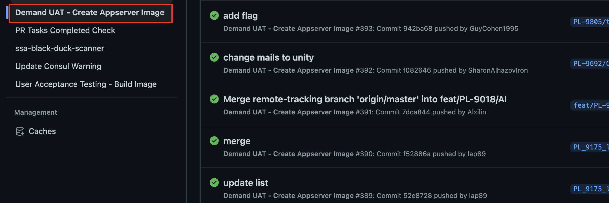
Thanks Orna!

Slide 18
Pods Can’t be manipulated after deploy.
Jenkins change Sql Scripts
d
In order to build Mysql image on every enviorment build
Were using our base image of mysql
then pulling 2 repositories supersonic ads and Jenkins changes
then after docker compose up we start excuting all the qurieis on the mysql container
Notes:
צרתי כאן שוב תהליך אוטומטי שיודע לבנות image
שכבר כל השאילתות קיימות עליו והוא פשוט מוכן לפעולה

Slide 19
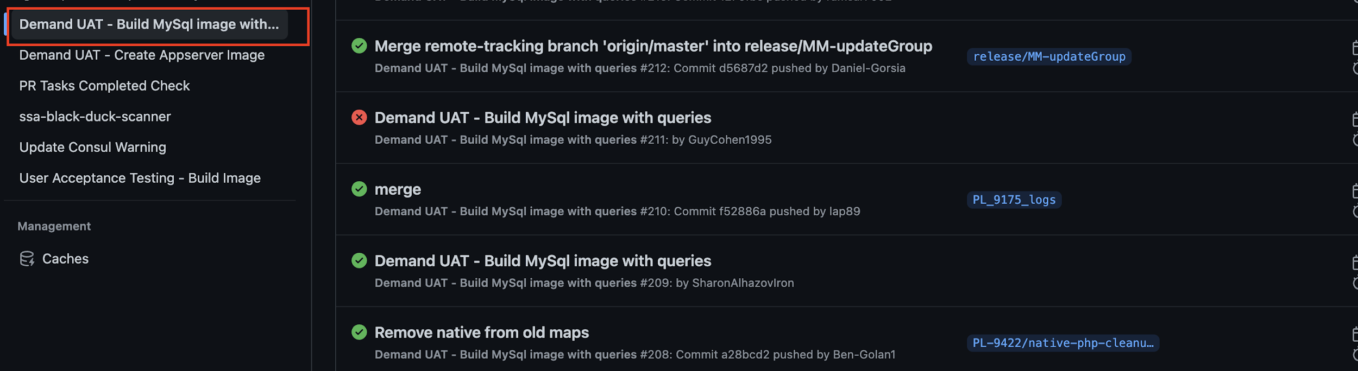
Pods Can’t be manipulated after deploy.
d
Thanks Ram!
Notes:
יכאן אם כבר מדברים על תמיכה לאחור מעבר לזה שהוספנו
github action שיודע לייצר את ה iamge עם השאילתות מוכנות עליו
גם ניצלנו את השדרגו הזה לשפר את כל תהליכי ה CI שלנו
הimage המעודכן הזה נמצא כבר היום בתהליכי הCI שלנו
וחוסך המון זמן של ריצות גם ב integration test
וגם בבנייה של סביבות עבור testim io
הורדנו 3 דקות מזמן הריצה של הטסטים

Slide 20
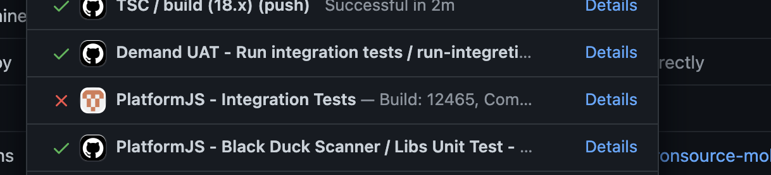
Pods Can’t be manipulated after deploy.
d
Notes:
רואים הרבה יותר יציבות בהרצות דרך github action מאשר jenknins

Slide 21
Challenges
Pods Can’t be manipulated after deploy.
We Don’t want to use AWS service
We Can’t use consul to manage configuration.
UAT development process should support backwards foreword computability

Slide 22
We Don’t want to use AWS service
d
Sum of runing enviorment = (Developers + QA + CI)*(Runing ENV)*β
Queues messages can be pulled from different ENVS
S3 assets/csv files can be deleted from different buckets
Notes:
מכוון שהעתיד של הפרוייקט הזה אנחנו צופים שירוצו המון סביבות פיתוח במקביל

Slide 23
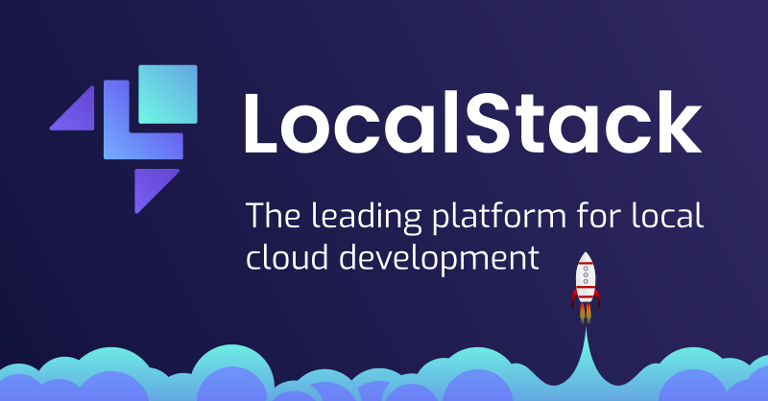
We Don’t want to use AWS service
S3 bucket running with Local-Stack
d
Notes:
בגרסה החינמית של local stack אנחנו מקבלים את ה
S3
ביצענו התאמות ברמת הקוד כדי לתמוך בסביבות
Uat בכל תהליכי העלאה והורדה של קבצים

Slide 24
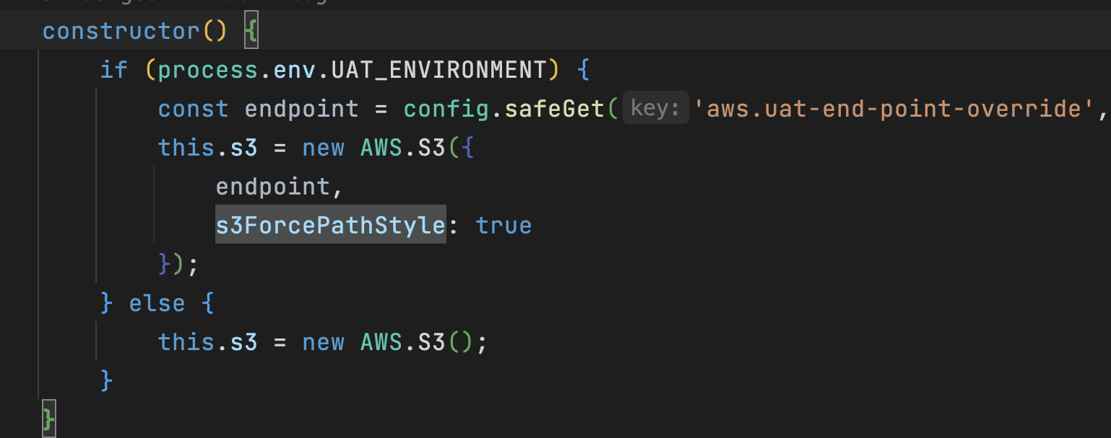
We Don’t want to use AWS service
S3 bucket running with Local-Stack
d
Notes:
בגרסה החינמית של local stack אנחנו מקבלים את ה
S3
ביצענו התאמות ברמת הקוד כדי לתמוך בסביבות
Uat בכל תהליכי העלאה והורדה של קבצים

Slide 25
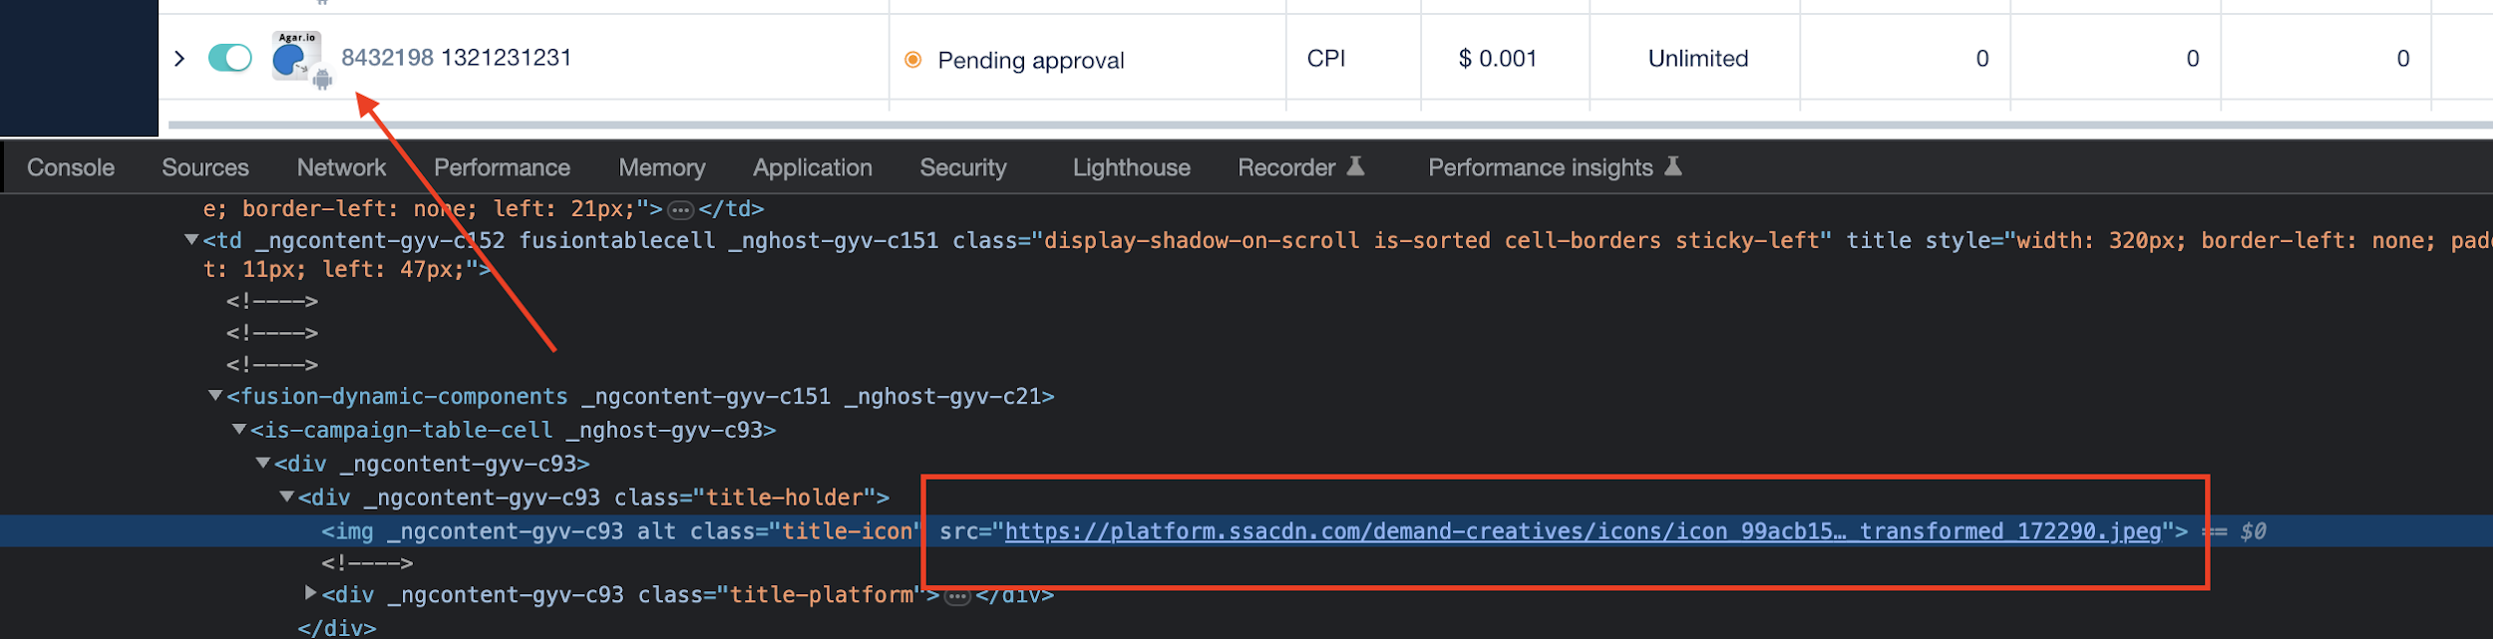
We Don’t want to use AWS service
CDN Not supported in free tier
d

Slide 26



We Don’t want to use AWS service
CDN Not supported in free tier
d
Cache
GET /icon.png
Notes:
אחרי כל מיני נסיונות מצאנו פתרון
First lets try to find a free solution
Nginx is a web server that can also be used as a reverse proxy, load balancer, static file server

Slide 27
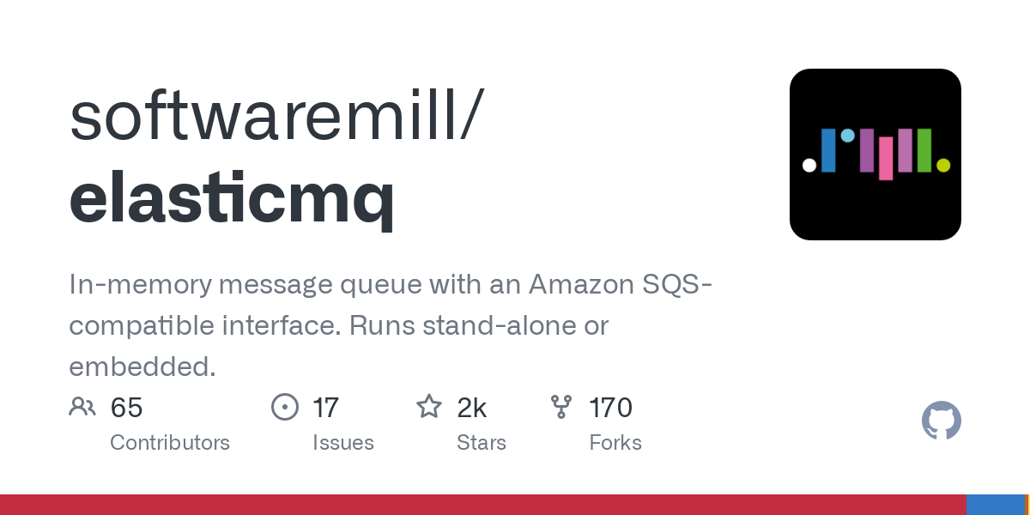
We Don’t want to use AWS service
SQS message queues not supported
d

Slide 28
Challenges
Pods Can’t be manipulated after deploy.
We Don’t want to use AWS service
We Can’t use consul to manage configuration.
UAT development process should support backwards foreword computability

Slide 29
We Can’t use consul to manage configuration.
d
Consul will deprecate soon
missing linter on updating config
missing CI on config changes
not backward compatible in case of missing config
In Kubernetes every configuration change should trigger a deployment

Slide 30
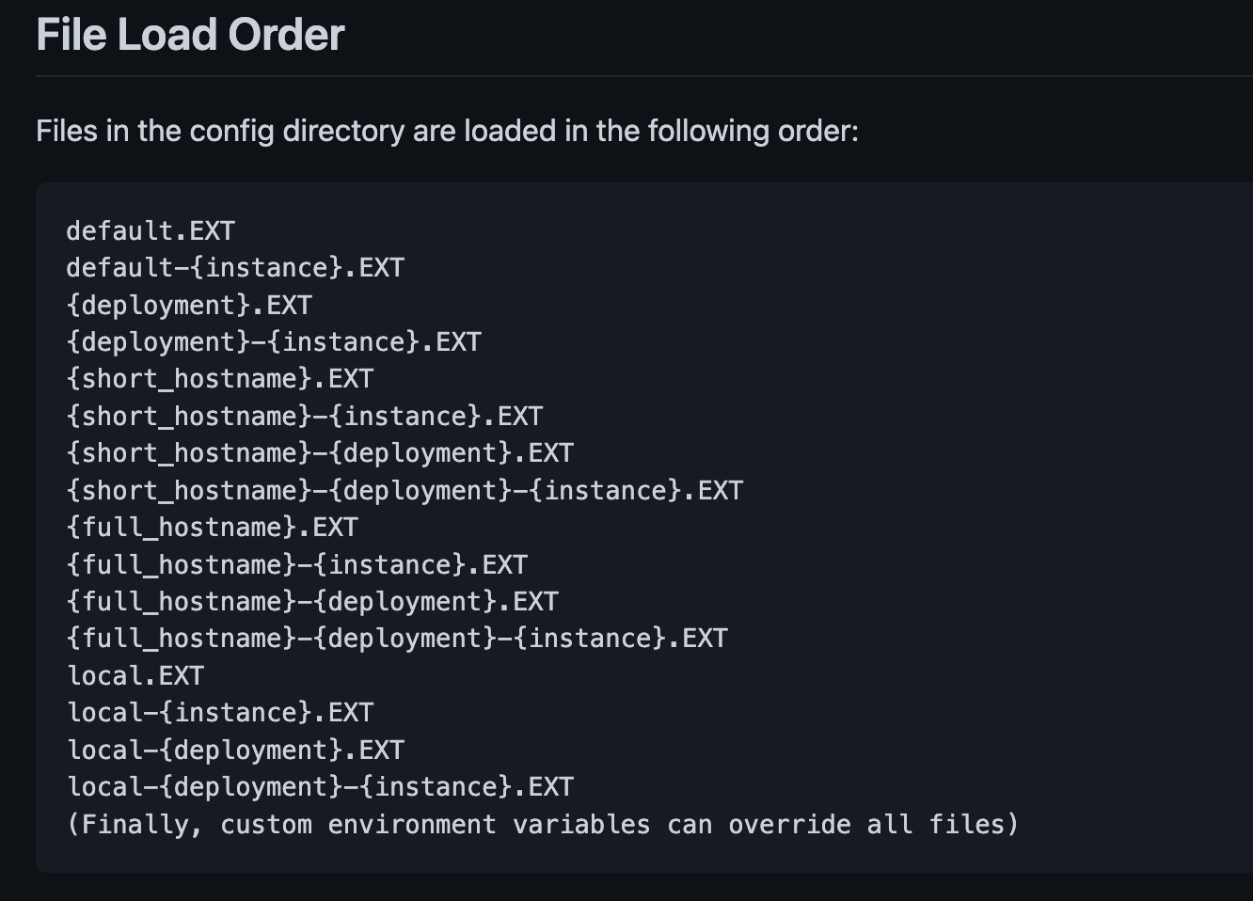
We Can’t use consul to manage configuration.
Upgrade our config module
Notes:
בעצם בעזרת זה אפשרנו לדרוס משתני סביבה עבור
סביבות

Slide 31
We Can’t use consul to manage configuration.
File | File input | Config state
Default.json | {a:1,b:2} | {a:1,b:2}
Development.json | {a:2} | {a:2,b:2}
Development-uat.json | {a:0,c:4} | {a:0,b:2,c:4}
Notes:
קיום אנחנו עובדים עם קובץ יחיד למעט סביבות פיתוח לוקאליות
בעצם בעזרת זה אפשרנו לדרוס משתני סביבה עבור
סביבות

Slide 32
We Can’t use consul to manage configuration.
Solve issue with missing keys you always have fallback
Central place to view all configuration inside repository
Since the config is inside repository changes will trigger tests
Notes:
בעצם בעזרת זה אפשרנו לדרוס משתני סביבה עבור
סביבות

Slide 33
Challenges
Pods Can’t be manipulated after deploy.
We Don’t want to use AWS service
We Can’t use consul to manage configuration.
UAT development process should support backwards foreword computability

Slide 34
What do we achieve so far?

Slide 35

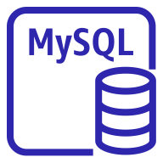




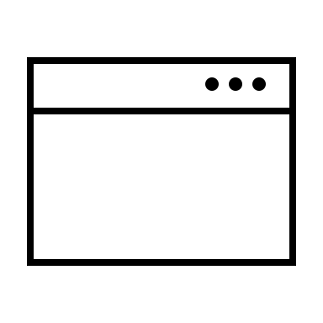


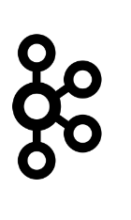

MySQL
instance
SSP Platform
Node - SSP Platform
Node – Demand Platform
Node – Demand Offline
Node – Demand Schedule tasks
Demand Platform
PHP - Platform
SQS - Queue
Bucket

Slide 36
Demo

Slide 37
One more thing

Slide 38
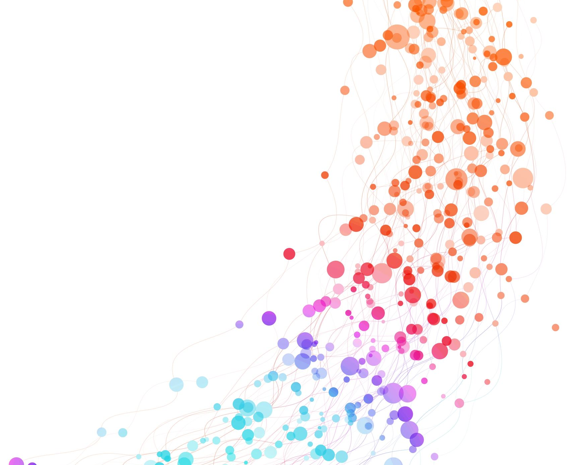
Special thanks Yonatan Elkad Or Arnon Chen Levin

Slide 39
Questions?

